Slide 1
Урок профессионально-трудового обучения (швейное дело) 8б класс
КОУ «Тарская школа-интернат» Учитель ПТО Хисматулина З.М.

Slide 2
Изделие: прямая блузка

Slide 3
Тема урока:
«Снятие мерок для блузки,
их запись».

Slide 4
Цель: учиться снимать и записывать мерки для прямой блузки.

Slide 5
Мерки – это основные размеры фигуры человека, полученные путем ее измерения

Slide 6
Мерки для блузки
№ | Название мерок | Обозначение мерок | Мерки на себя, см.
1 | Полуобхват шеи | Сш
2 | Полуобхват груди I | СгI
3 | Полуобхват груди II | CгII
4 | Полуобхват бёдер | Сб
5 | Ширина груди | Шг
6 | Центр груди | Цг
7 | Высота груди | Вг
8 | Длина переда до талии | Дтп
9 | Ширина спины | Шс
10 | Длина спины до талии | Дтс
11 | Высота плеча косая | Впк
12 | Ширина плечевого ската | Шп
13 | Длина изделия | Ди

Slide 7
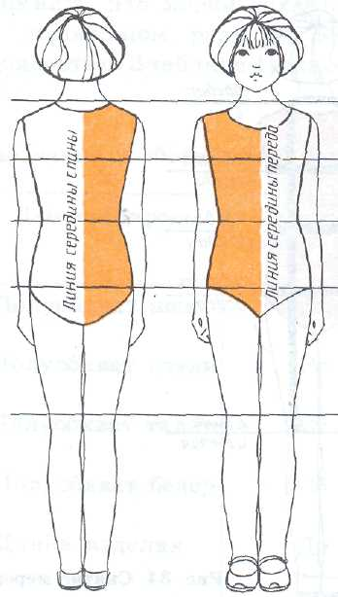
Линия середины фигуры человека.

Slide 8
Правила снятия мерок.
1. Завязать на талии пояс (шнурок, резинку).
2. При снятии мерок стоять прямо, опустив руки.
3. Сантиметровую ленту нельзя натягивать или ослаблять.

Slide 9
164-88-92
164 - рост
88 – обхват груди II
92 – обхват бёдер

Slide 10
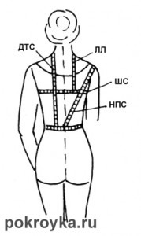
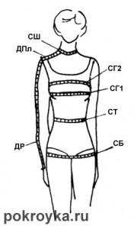
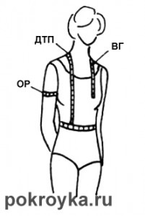

Slide 11
Спасибо за внимание и уважение!

Slide 12
Список использованной литературы
1. Мозговая Г.Г., Картушина Г.Б. Швейное дело: учебник для 8 класса специальных (коррекционных) образовательных учреждений VIII вида – М.: Просвещение, 2006.
2. Программы специальной (коррекционной) образовательной школы VIII вида: 5-9 кл.: в 2 сб. / Под редакцией В.В. Воронковой.- М.: Гуманит. изд. центр ВЛАДОС, 2011. – Сб.2

